Slide 1
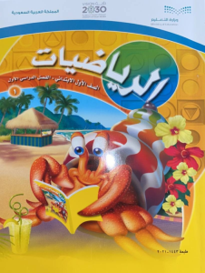
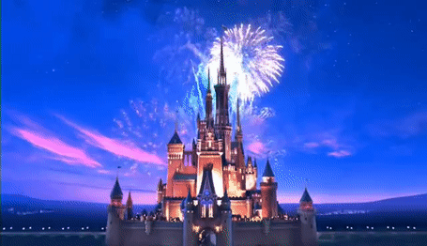
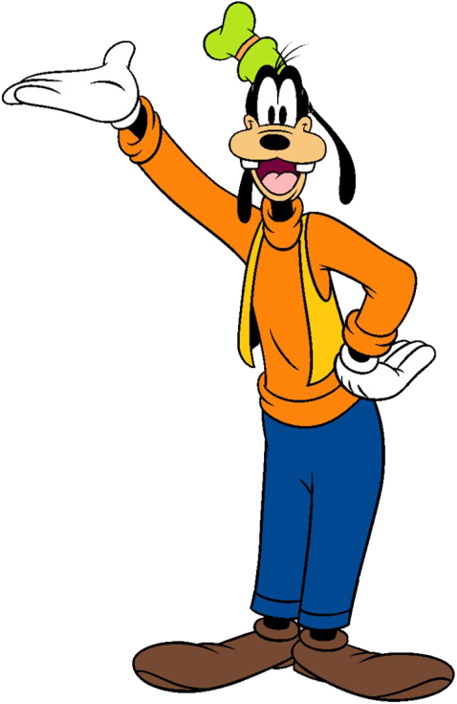
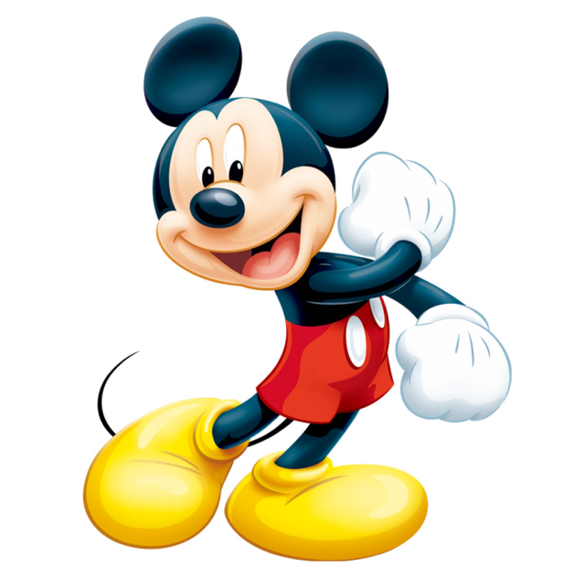
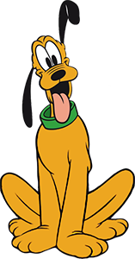
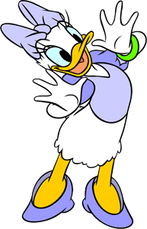
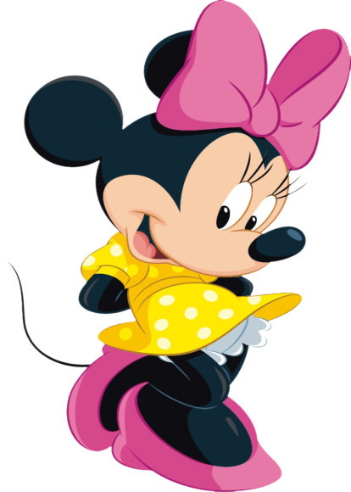
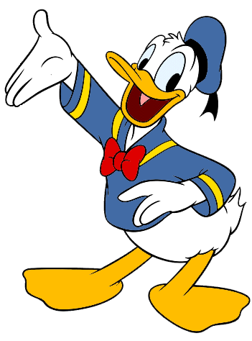
وقت الرياضيات مع عالم دزني..
المادة: الرياضيات
الخميس
2-2-1443هـ
ص 16 + 17

Slide 3
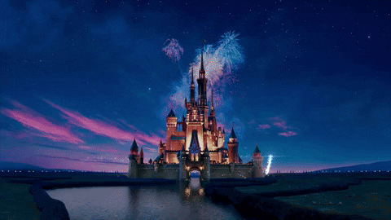

Slide 4
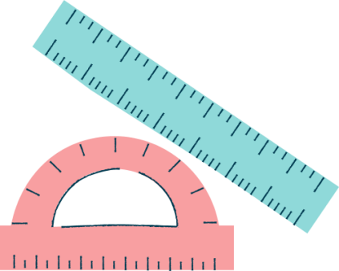
المادة
الرياضيات
توكلنا على الله
ص 16الى 17

Slide 5
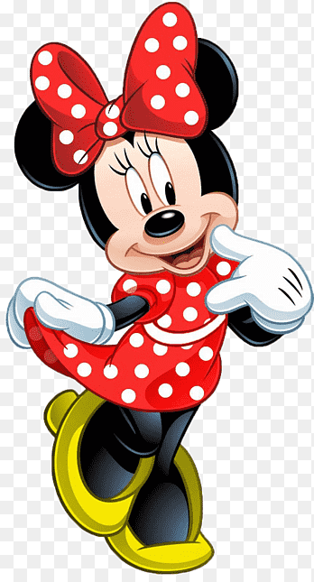
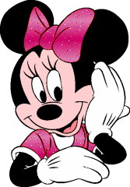

Slide 6
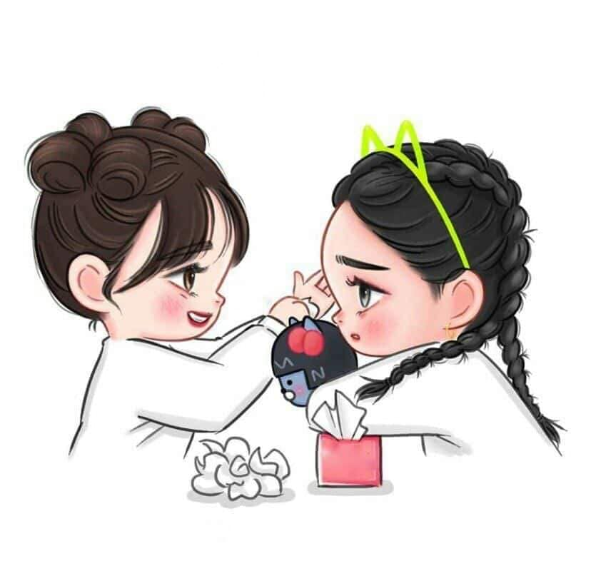

Slide 7
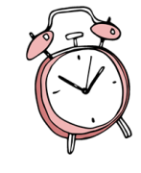
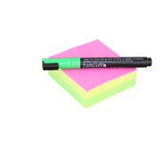
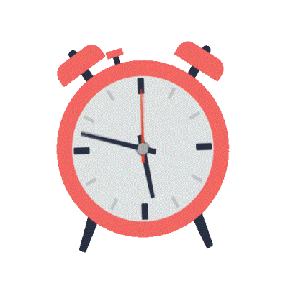
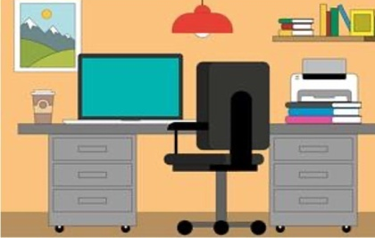
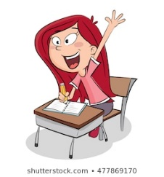
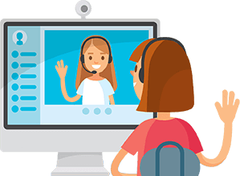
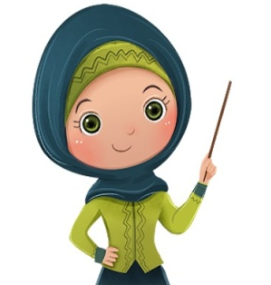
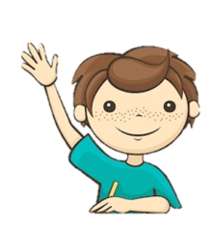
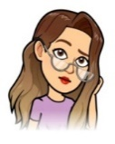
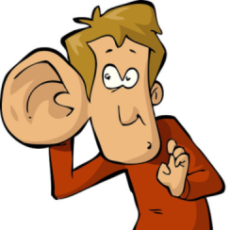
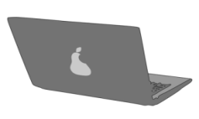
أغلق الصوت
الالتزام بالوقت
الحضور
والغياب
الجلوس في مكان
هادئ ومناسب و
تجهز الأدوات
اللازمة
الالتزام بوقت
الحصة
قوانين فصلنا الافتراضي
رفع اليد عند
المشاركة وانتظار
الموافقة
الهدوء والاستماع
الجيد للشرح و
المشاهدة دون تقطع
الاحترام والتقدير
عدم الكتابة في الشات
إلا بأذن المعلم
إغلاق المايك وعدم فتحة إلا بأذن المعلم
كن مستمعاً جيداً
استمع إلى إجابات
أصدقائي
ولا أقاطعهم وأكون جاهزاً
للإجابة عندما أسمع اسمي
انتظر دورك للمشاركة
أغلق الميكروفون
ولا افتحه إلا عندما
اسمع اسمي
الرجاء الالتزام بقوانين الحصة
مع فائق الشكر

Slide 8
المادة
الرياضيات
الخميس
ص 16+17
2-2-1443هـ
هل انتم مستعدون
الدرس
( اختبار منتصف الفصل + (مراجعة تراكمية
“الدروس 1, 2 , 3“
فكرة الدرس
يتعرف الطالب على الأشياء ويصفها , يصنف الطالب الأشياء وفق المطلوب

Slide 9
2-2
ص 17
ص 16

Slide 10
الدرس ( اختبار منتصف الفصل + مراجعة تراكمية“ درس 1,2,3 “ )
فديو الدرس
الخميس
2-2-1443هـ

Slide 11
اختبار منتصف الفصل – الدروس من ( 1- 3 )
×
×
×
×
×

Slide 12
اختبار منتصف الفصل – الدروس من ( 1- 3 )
×
×
×
×
×
×
×

Slide 13
اختر الاجابة الصحيحة

Slide 14
يمكن تصنيف الكرات الى مجموعات برأيك بأي فئه صنفت الكرات؟
الحجم
اللون
جميعها مختلفة
الشكل

Slide 15
تم تصنيف الأشياء
على حسب .....
اللون
نوع من الاكل
الشكل
جميعها مختلفة

Slide 16
يمكن تصنيف هذا المثلث في مجموعة اللون...
الاحمر
البنفسجي
الازرق
الوردي

Slide 17
أحسنتم

Slide 18
اجب عن الأسئلة التالية

Slide 19
كيف يمكن تصنيف الكوكيز حسب الشكل
شكل الدائرة

Slide 20
اصنف الأشياء حسب اللون او الشكل او الحجم
كيف يمكنك تصنيف الأشياء في ترتيب غرفتك

Slide 21
ساعد بائع الفاكهة في تصنفها حسب اللون؟
فكر وجواب
اصفر موز ليمون كمثرى
احمر تفاح كرز طماطم
اخضر كيوي مانجا تفاح

Slide 22
ACTIVITY TIME
انتهينا

Slide 24
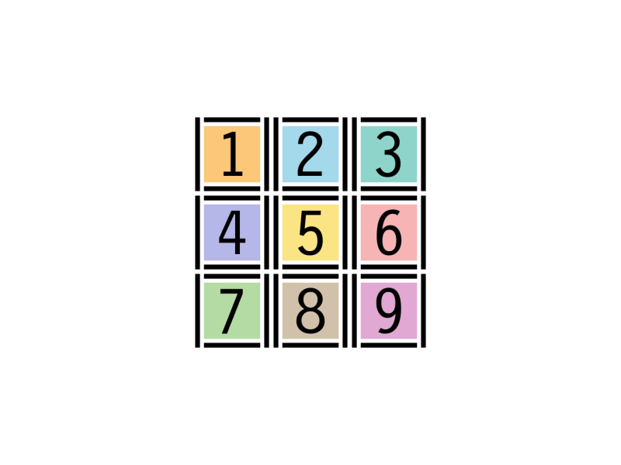
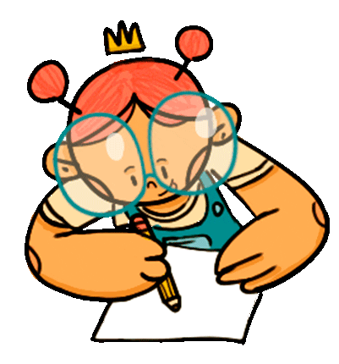
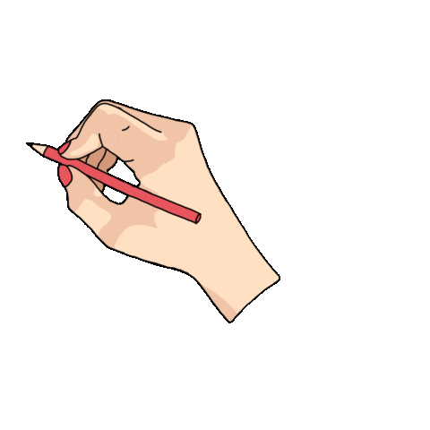
الخميس
2-2-1443هـ
مراجعة الدروس السابقة والاستعداد للدرس القادم
التدريب مهم تدربي دائماً

Slide 25
بطاقة خروج
ماذا تعلمنا في درس اليوم ؟
ما هو تقيمك لدرس اليوم ؟
Jcliiio

Slide 26
نصائح خفيفة لطيفة
نراجع الدرس
شكراً لكم يا بناتي المدلات على حسن استماعكم
إلى الْلِقاء أَتَمنى لَكم يَوْمَاً سَعيداً…..
نحل الواجب
نحضر درس بكرة
انتهت حصتنا بالتوفيق
والتيسير
نستمتع باقي اليوم
ندعو الله دائماً
دمتم بحفظ الرحمن ورعايته
لا تنسـوا الضغط على علامة السماعة الحمراء للخروج

Slide 27
ACTIVITY TIME

